Slide 1






a
i
u
e
o

Slide 2





Ka
き
Ku
Ke
Ko

Slide 3





さ
Shi
Su
Se
So

Slide 4
あ
か
く
き
う
そ
さ
け
お
せ
す
え
い
し
こ

Slide 5
あ
か
く
き
う
そ
さ
け
お
せ
す
え
い
し
こ

Slide 6
え
くし
えさ
いす
かさ
かお
うそ
きく
おさけ
いけ

Slide 7
くし : cái lược
きく ：hoa cúc
いけ ：cái ao
うそ ：nói láo
いす : cái ghế
かさ : cái ô
かお ：cái mặt
おさけ : rượu Nhật
え ：bức tranh
えさ : Thức ăn cho động vật

Slide 8





Ta
Chi
Tsu
Te
To

Slide 9





Na
Ni
Nu
Ne
No

Slide 10





Ha
Hi
Fu
He
Ho

Slide 11
た
に
の
ぬ
な
ち
ね
ほ
へ
ひ
と
て
ふ
は
つ

Slide 12
た
に
の
ぬ
な
ち
ね
ほ
へ
ひ
と
て
ふ
は
つ

Slide 13
たな
うち
しち
ねこ
はち
ひとつ
はし
ほし
ふね
はな
て
なか

Slide 14
たな : cái kệ
うち ：cái nhà
ねこ ：con mèo
ほし : ngôi sao
はし : cái cầu
はな ：Hoa
て : Tay
えき ：Nhà ga
はち : số tám
なか ：bên trong

Slide 15





Ma
Mi
Mu
Me
Mo

Slide 16



Ya
Yu
Yo

Slide 17





Ra
り
Ru
Re
Ro

Slide 18



Wa
Wo
N

Slide 19
よ
ま
ろ
Hiragana Check
ひらがなチェック
ゆ
を
ん
ら
や
む
み
わ
れ
り
め
る
も

Slide 20
よ
ま
ろ
Hiragana Check
ひらがなチェック
ゆ
を
ん
ら
や
む
み
わ
れ
り
め
る
も

Slide 21
OTHER SOUNDS
K + “ = G
か
き
゛
゛
゛
く
゛
゛
け
こ
Ga
Gi
Gu
Ge
Go
めがね
げんご
Megane
Gengo
ぎんざ
たまご
Ginza
Tamago
ぐあい
げんき
Guai
Genki

Slide 22
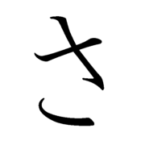

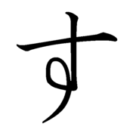
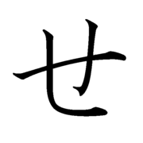
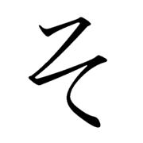
OTHER SOUNDS
S + “ = Z
゛
゛
゛
゛
゛
Za
Ji
Zu
Ze
Zo
げんざい
ほぞん
genzai
hozon
かいぜん
じんじ
kaizen
jinji
まずい
ふくざつ
mazui
fukuzatsu

Slide 23
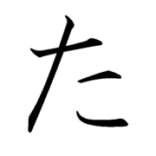
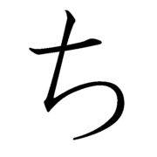

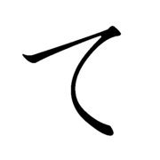

OTHER SOUNDS
T + “ = D
゛
゛
゛
゛
゛
Da
Di
Du
De
Do
こども
kodomo
でぐち
deguchi
だいがく
daigaku

Slide 24
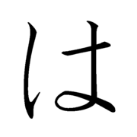
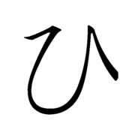
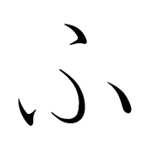

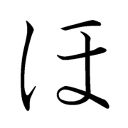
OTHER CHARACTERS
H + “ = B
゛
゛
゛
゛
゛
Ba
Bi
Bu
Be
Bo
Âm bán đục
H + ○= P
○
○
○
○
○
Pa
Pi
Pu
Pe
Po
びじん
はんばい
bijin
hanbai

Slide 25
N + b/p = đọc M
はんばい ＝ hambai (đọc)
はんばい ＝ hanbai (đánh máy)

Slide 26
Âm ghép
Cách ghép: các âm có đuôi là i + や・ゆ・よ viết nhỏ
Đặc điểm: là 1 âm tiết, âm tiết đơn
Ví dụ:
きや
きゃ
kiya
kya
きゆ
きゅ
kiyu
kyu
きよ
きょ
kiyo
kyo

Slide 27
Kya | きゃ | Kyu | きゅ | Kyo | きょ
Gya | ぎゃ | Gyu | ぎゅ | Gyo | ぎょ
Sha | しゃ | Shu | しゅ | Sho | しょ
Ja | じゃ | Ju | じゅ | Jo | じょ
Cha | ちゃ | Chu | ちゅ | Cho | ちょ
Nya | にゃ | Nyu | にゅ | Nyo | にょ
Hya | ひゃ | Hyu | ひゅ | Hyo | ひょ
Bya | びゃ | Byu | びゅ | Byo | びょ
Pya | ぴゃ | Pyu | ぴゅ | Pyo | ぴょ
Mya | みゃ | Myu | みゅ | Myo | みょ
Rya | りゃ | Ryu | りゅ | Ryo | りょ

Slide 28
PRACTICE
りゅ
りゃ
ちゅ
みょ
りょ
びゃ
ぴゃ
ちゃ
ひゃ
びょ
びゅ
にょ
にゅ
ぴょ
きょ
ぴゅ
みゅ
しゃ
にゃ
みゃ
ちょ
じゃ
しゅ
しょ
ぎゅ
ぎょ
じゅ
きゅ
じょ
ぎゃ
きゃ

Slide 29
１．しゅ ２．しょ ３．ひゃ
４．ちゅ ５．にゃ ６．にょ
７．びゃ ８．ぴゅ ９．みゅ
１０. りゅ

Slide 30
Xúc âm
っ viết nhỏ, đọc ngắt nhịp
Ví dụ:
きつぷ
きっぷ
Ki tsu pu
Kip pu
しつて
しって
Shi tsu te
Shit te
につと
にっと
Ni tsu to
Nit to

Slide 31
PRACTICE
いって
なっと
しって
きっぷ
もっと
もって
しって
ふって
きっと
きって
きって
しって
きっと

Slide 32
きって しっぷ
いって ざっし
きっと じっと
かえって だっち
とって えっと

Slide 33
Trường âm
Đọc kéo dài 1 âm
Cách lập trường âm:
1. Trường âm của cột [あ] thêm [あ]
ああ
おかあさん
まあまあ

Slide 34
Trường âm
Đọc kéo dài 1 âm
Cách lập trường âm:
2. Trường âm cột [い] và [え] thêm [い]
いい
きいて
しいて
けいさつ
ていねい
めいれい
せんせい
Trường hợp ngoại lệ:
ええ
Vâng
おねえさん
Chị gái

Slide 35
Trường âm
Đọc kéo dài 1 âm
Cách lập trường âm:
3. Trường âm cột [う] & cột [お] thêm [う]
くう
すう
むう
ぬう
るう
つう
こう
そう
のう

Slide 36
おおきい(to)
おおい(nhiều)
Trường hợp ngoại lệ
どおり(con đường)
とおい(xa)

Slide 37
PRACTICE
じゅうどう
じてんしゃ
いしゃ
じんじゃ
きんぎょ
はつでんしょ
にんぎょう
しょうぼうしゃ
すいぎゅう
ちきゅう
きゃく

Slide 38


はた
ちかてつ
あおい
え
なつ
おととい
あかい
ふね
せかい
あう
あき
さか
いす
ふね
きそく
おかね
くに
ほね
きせつ
しかく
くち
さけ
うそ
あした
はな

Slide 39

あいさつ Chào hỏi
Ai sa tsu
（Trước 12:00）
おはようございます
O ha you go zai masu

Slide 40

あいさつ Chào hỏi
Ai sa tsu
（12:00 - 18:00）
こんにちは
Ko ni chi wa

Slide 41
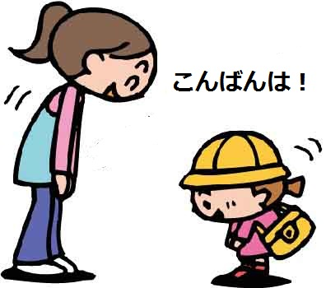
あいさつ Chào hỏi
Ai sa tsu
Chào buổi tối
（sau 18:00）
こんばんは
Kom ban wa

Slide 42
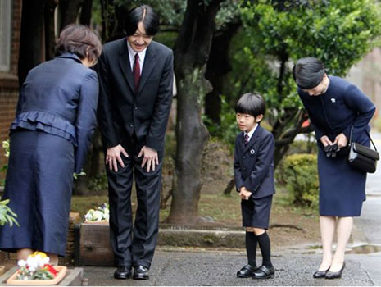
おじぎ
OJIGI
- Người Nhật chào hỏi thường hay cúi người xuống.
- Hành động này tiếng Nhật gọi là ojigi.
- Ojigi có nghĩa là đổ người từ phần eo về phía trước.
- Không chỉ dùng trong chào hỏi, văn hóa ojigi còn được sử dụng khi bạn muốn bày tỏ sự hối lỗi hay lòng biết ơn của mình.

Slide 43
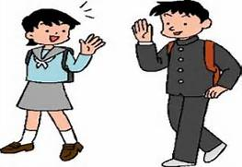
あいさつ Chào hỏi
Ai sa tsu
Chào tạm biệt
さようなら/
じゃ、また
Sa you na ra, mata

Slide 44
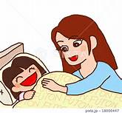
あいさつ Chào hỏi
Ai sa tsu
Chúc ngủ ngon
おやすみなさい
O ya su mi na sai

Slide 45

あいさつ Chào hỏi
Ai sa tsu
Cám ơn
ありがとうございます
A ri ga tou go zai masu

Slide 46

あいさつ Chào hỏi
Ai sa tsu
Không có chi
どういたしまして
Dou i ta shi ma shi te

Slide 47
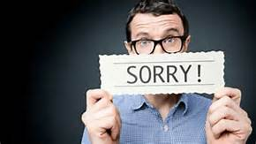
あいさつ Chào hỏi
Ai sa tsu
Xin lỗi
すみません
Su mi ma sen
ごめんなさい
Go men na sai

Slide 48
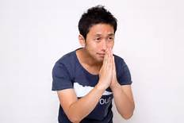
あいさつ Chào hỏi
Ai sa tsu
Làm ơn
おねがいします
O ne gai shi masu

Slide 49
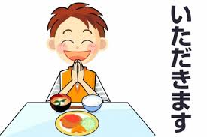
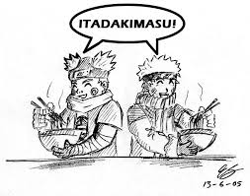
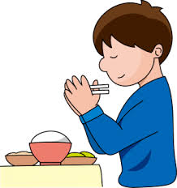
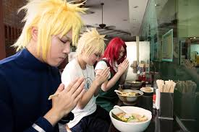
いただきます！
I ta da ki masu

Slide 50
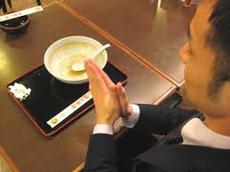

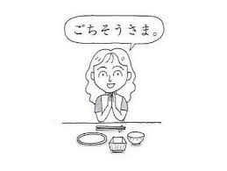
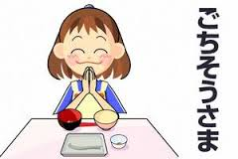
ごちそうさま
（でした）
Go chi sou sama
(de shi ta)

Slide 51
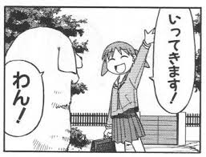
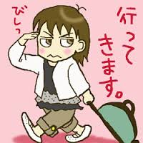
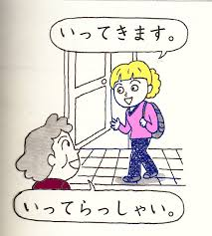
いってきます
Itte ki masu
いっていらっしゃい
Itte irasshai

Slide 52

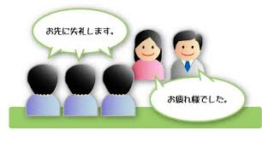
おさきに しつれいします
O sa ki ni shi tsu rei shi masu
Chào các anh các chị, em xin phép về trước.
おつかれさま（でした）
O tsu ka re sa ma(deshita)
Xin chào (bạn vất vả quá, cảm ơn)

Slide 53
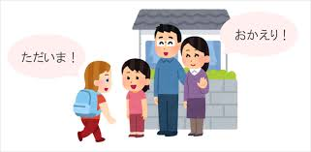
ただいま
Ta da i ma
Lâu lắm không gặp. Cậu khỏe chứ?
おかえりなさい
O ka e ri na sai
Vâng / Ừ, ơn trời (tớ vẫn khỏe)

Slide 54
あんきしましょう
An ki Shi Ma Shou

Slide 55
あいさつ Chào hỏi
Ai sa tsu
Chào buổi sáng
（Trước 12:00）
?

Slide 56
あいさつ Chào hỏi
Ai sa tsu
Chào buổi trưa
（12:00 - 18:00）
?

Slide 57
あいさつ Chào hỏi
Ai sa tsu
Chào buổi tối
（sau 18:00）
?

Slide 58
あいさつ Chào hỏi
Ai sa tsu
Chào tạm biệt
?

Slide 59
あいさつ Chào hỏi
Ai sa tsu
Chúc ngủ ngon
?

Slide 60
あいさつ Chào hỏi
Ai sa tsu
Cám ơn
?

Slide 61
あいさつ
Ai sa tsu
Không có chi
?

Slide 62
あいさつ Chào hỏi
Ai sa tsu
Xin lỗi
?

Slide 63
あいさつ Chào hỏi
Ai sa tsu
Làm ơn
?

Slide 64
?

Slide 65
?

Slide 66
?
?

Slide 67
?
Chào các anh các chị, em xin phép về trước.
?
Xin chào (bạn vất vả quá, cảm ơn)

Slide 68
?
Lâu lắm không gặp. Cậu khỏe chứ?
?
Vâng / Ừ, ơn trời (tớ vẫn khỏe)

Slide 69
https://www.youtube.com/watch?v=2fd5SrllXbk

Slide 70
Hiragana Check
ひらがなチェック
Ashita
あした
Kuni
くに
Kuchi
くち
Okane
おかね
Kisetsu
きせつ
はた
Hata
Chikatetsu
ちかてつ
Fune
ふね
Ototoi
おととい
Hana
はな
なつ
Hone
ほね
Natsu

Slide 71
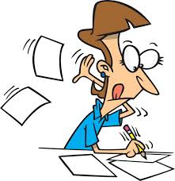
たいこ
くち
Taiko
Kuchi
ちかてつ
さかな
Chikatetsu
Sakana
Inu
いぬ
Ototoi
おととい
Fune
ふね
kani
かに
はた
なつ
Hata
Natsu

Slide 72
